Slide 1
SCENARI FUTURI PER UNA MOBILITÀ DOLCE
INTERVENTI E PROGETTI PER LA MOBILITÀ CICLOPEDONALE

Slide 2
Il contributo di Roma Tre per la sicurezza dell’utenza pedonale
Francesco Bella - Università degli Studi Roma Tre

Slide 3
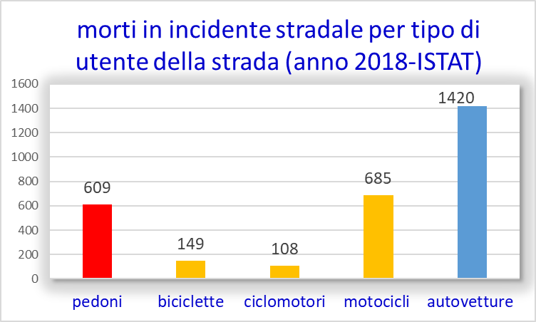
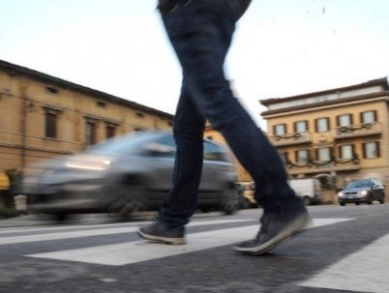
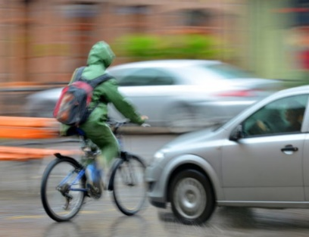
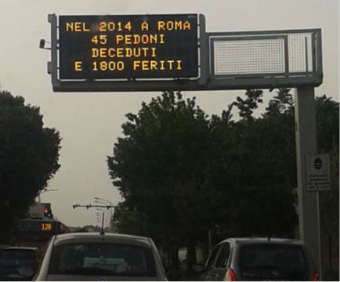
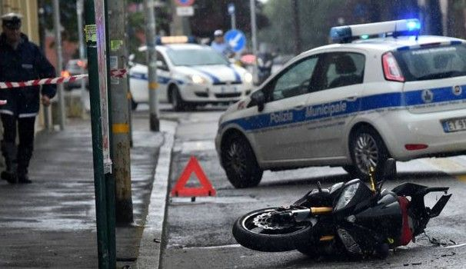
Gli utenti deboli o vulnerabili
privi di protezioni in grado di assorbire l’energia dell’impatto
Utenti vulnerabili della strada
pedoni
ciclisti
motociclisti

Slide 4
Piano Nazionale della Sicurezza Stradale Orizzonte 2020 -
PNSS - 2020
Obiettivo ridurre del 60% il numero di decessi di pedoni entro il 2020
Attività di ricerca

Slide 5
Il PNSS Orizzonte 2020 individua i seguenti ambiti di ricerca
connessi ai fattori di rischio riscontrati:
∙ Gestione e divulgazione della conoscenza
∙ Comunicazione e educazione
∙ Enforcement
∙ Monitoraggio, valutazioni e previsioni
In-depth investigation
Analisi degli incidenti mortali
∙ Sicurezza delle infrastrutture stradali
∙ Sicurezza degli utenti vulnerabili della strada
∙ Sicurezza degli utenti ad alto rischio (giovani, anziani)
∙ Sicurezza del trasporto merci
∙ Incidentalità in itinere
∙ Gestione della sicurezza stradale
∙ Analisi dei comportamenti alla guida (ad es. con simulatore)
∙ Sistemi di guida cooperativa
Va sottolineato come il potenziamento della ricerca rappresenta un importante investimento per il futuro miglioramento della
sicurezza stradale.
Piano Nazionale della Sicurezza Stradale Orizzonte 2020 -
PNSS - 2020

Slide 6
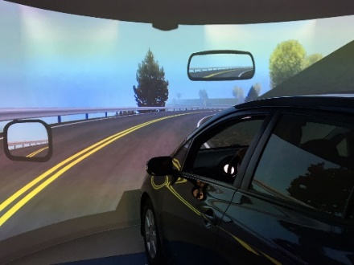
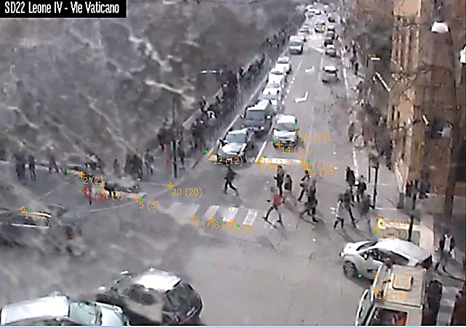
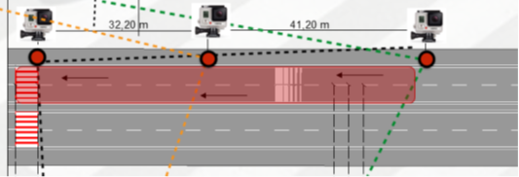
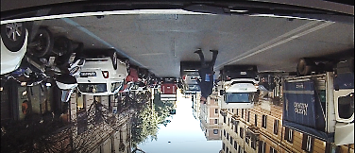
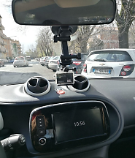
Attività di ricerca
Metodi di indagine
simulazione di guida
Studi osservazionali
Studi di campo con veicoli strumentati

Slide 7
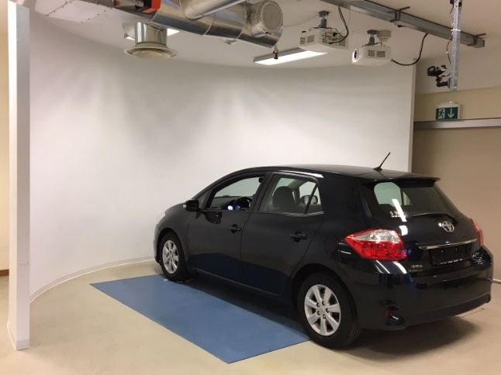
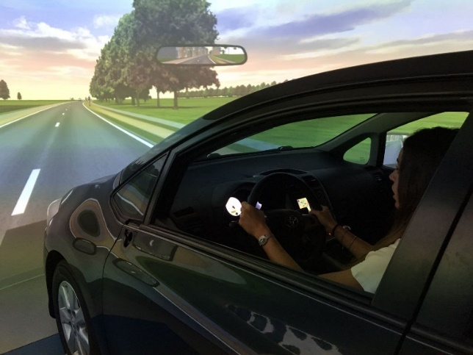
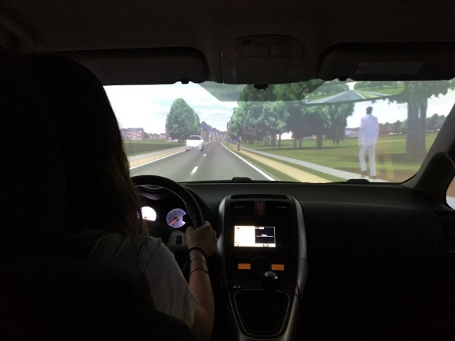
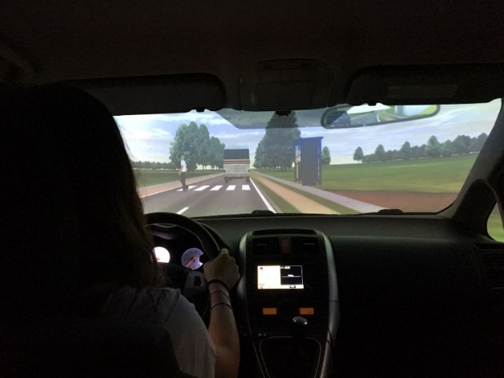
Studi mediante simulazione di guida
Il simulatore di guida

Slide 8
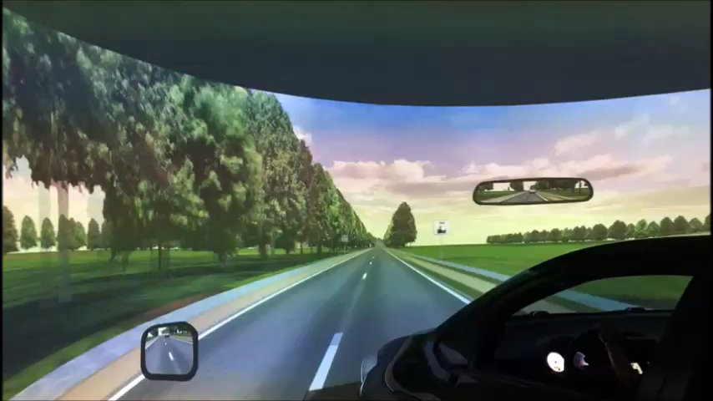
simulazione di guida

Slide 9
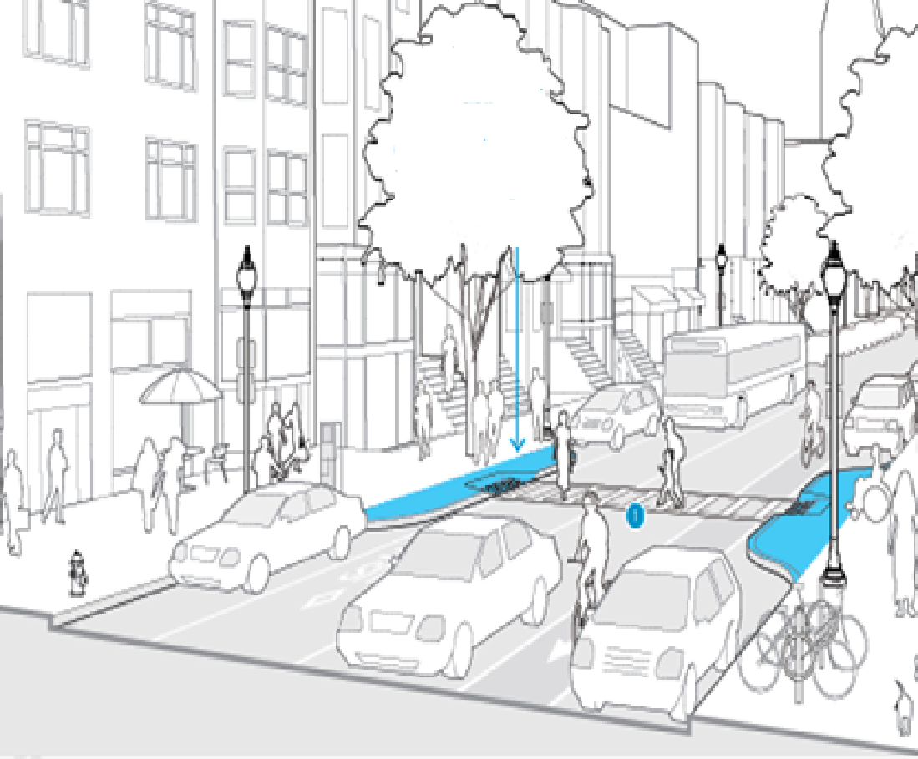
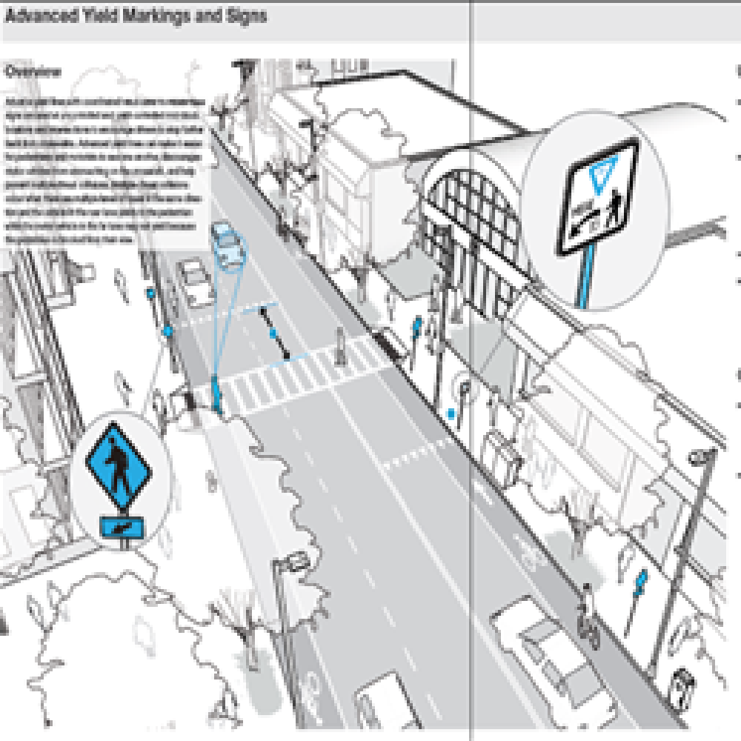
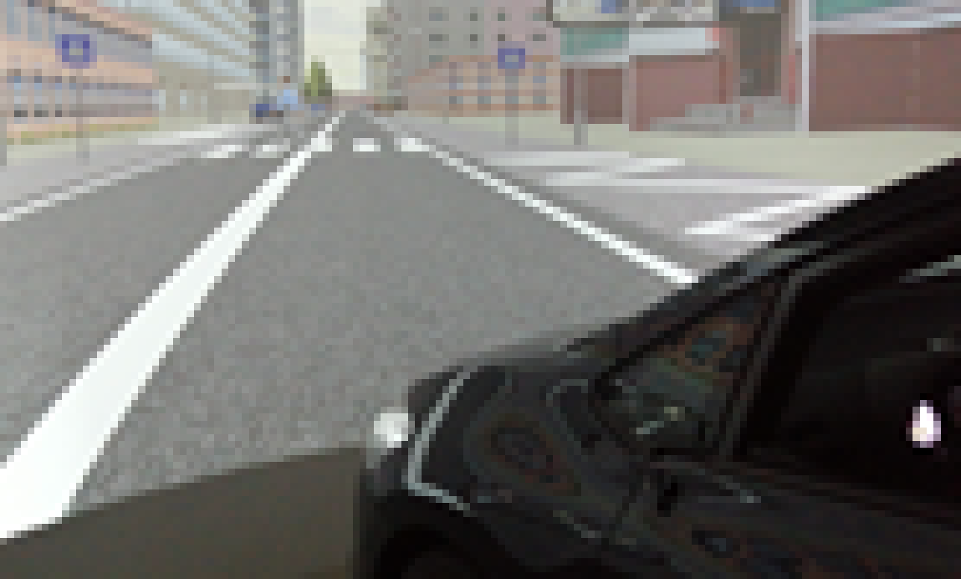
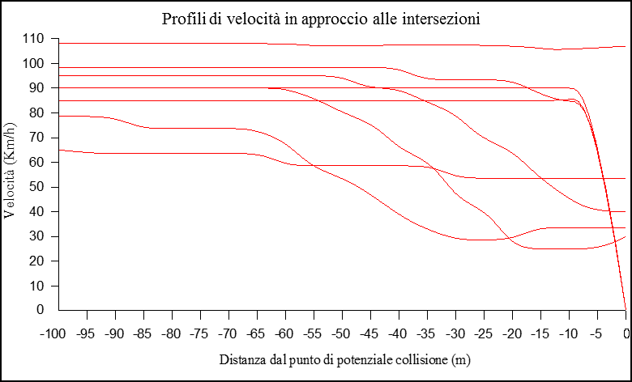
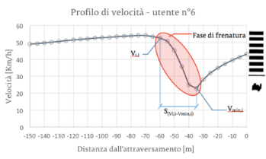
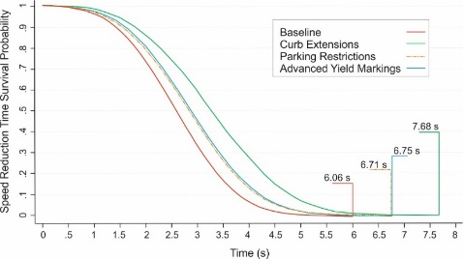
simulazione di guida
Analisi del comportamento di guida
in approccio agli attraversamenti pedonali
CURB EXTENSIONS
ADVANCED YIELD MARKINGS
PARKING RESTRICTIONS

Slide 10
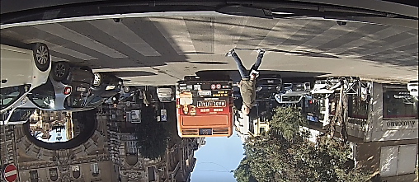
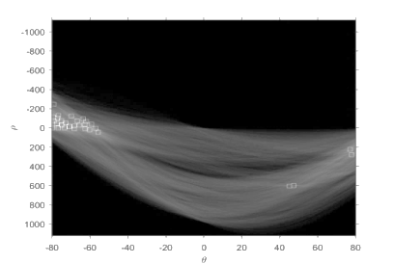
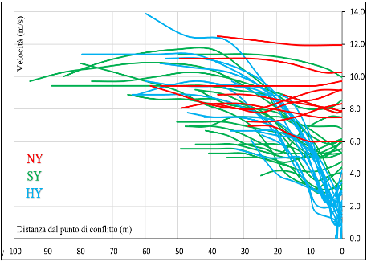
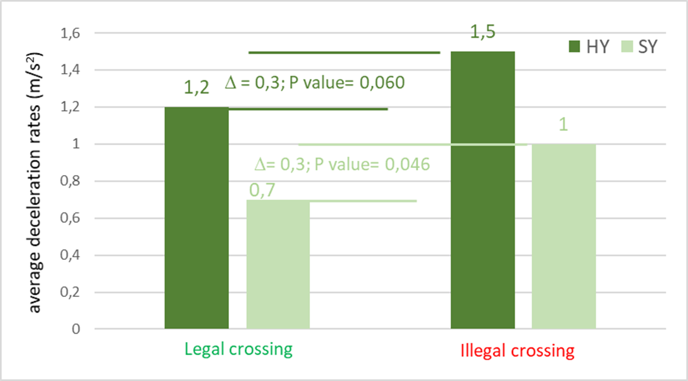
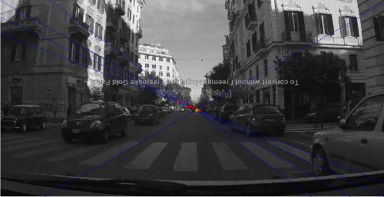
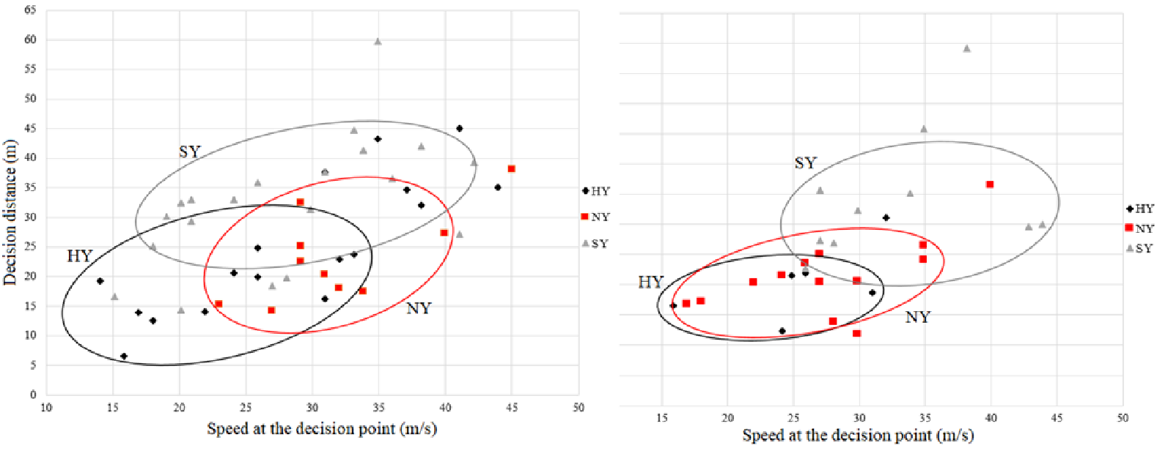
Studi di campo con veicoli strumentati
Attraversamenti sulle e fuori dalle strisce pedonali
jaywalking event
Modelli comportamentali del driver
Videocamere e GPS
Analisi delle immagini

Slide 11
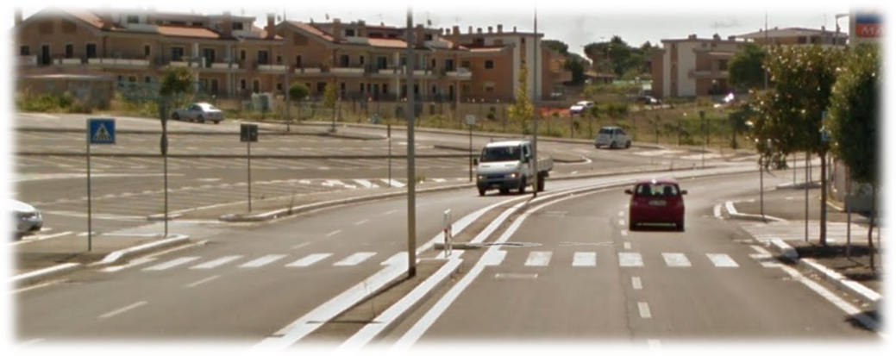
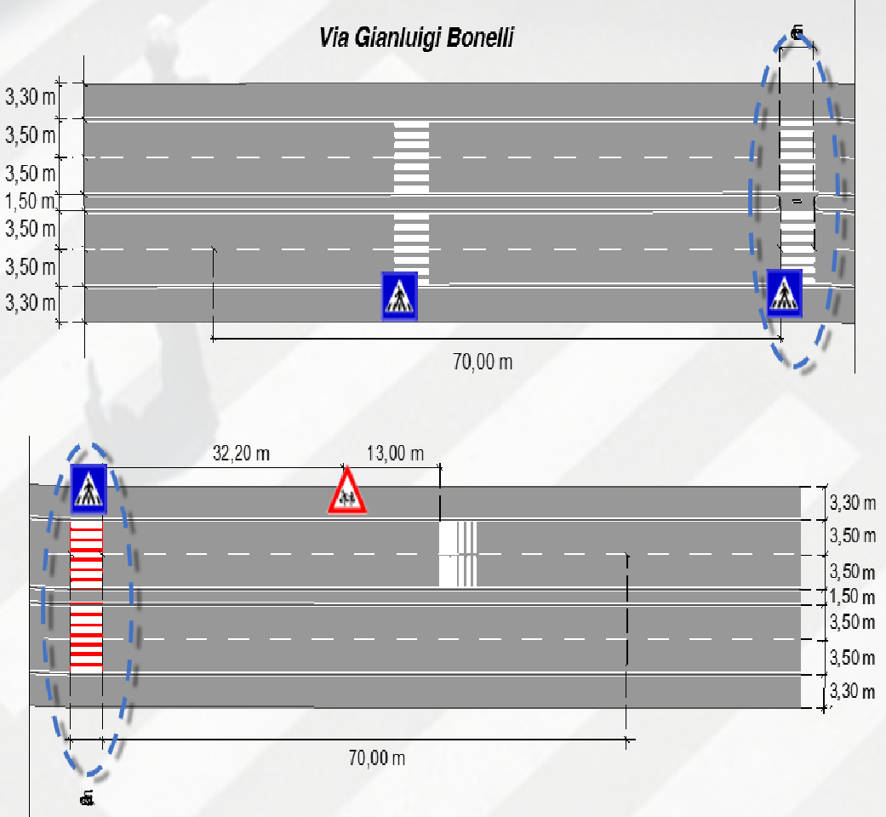
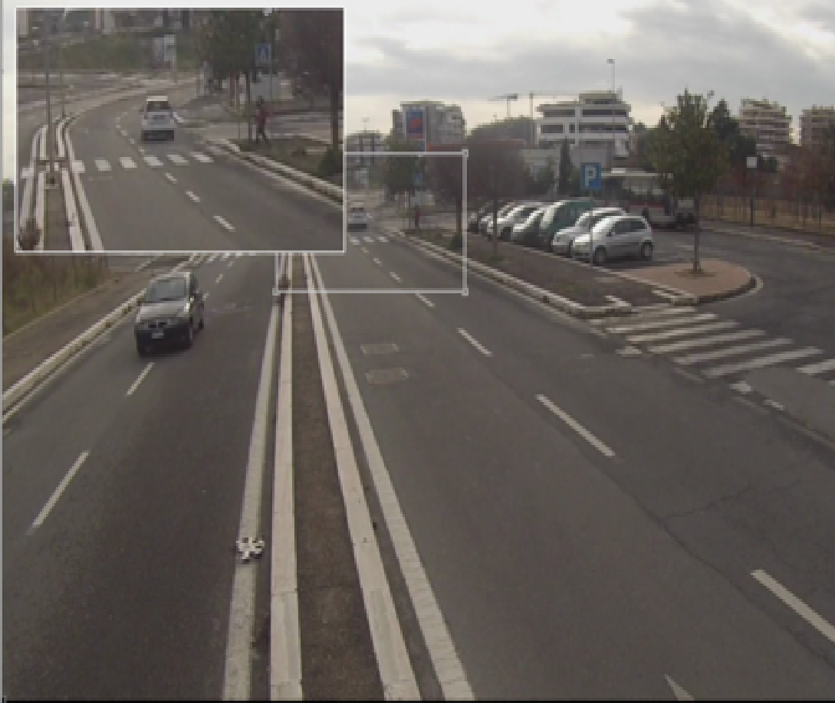
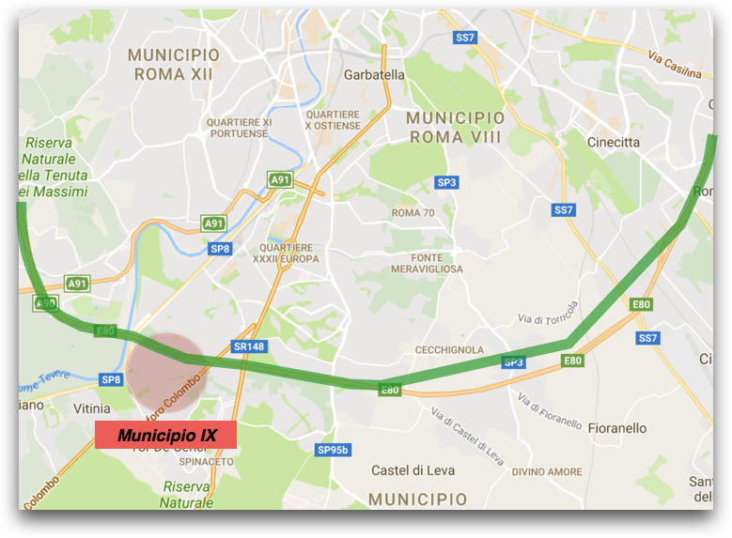
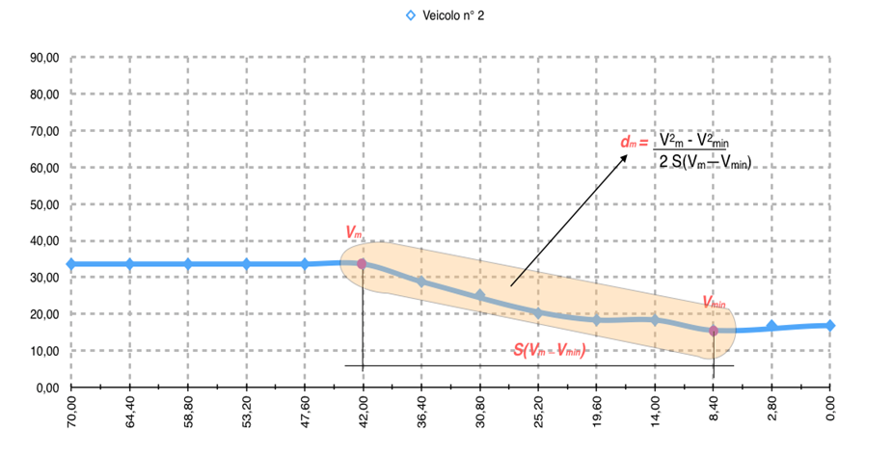
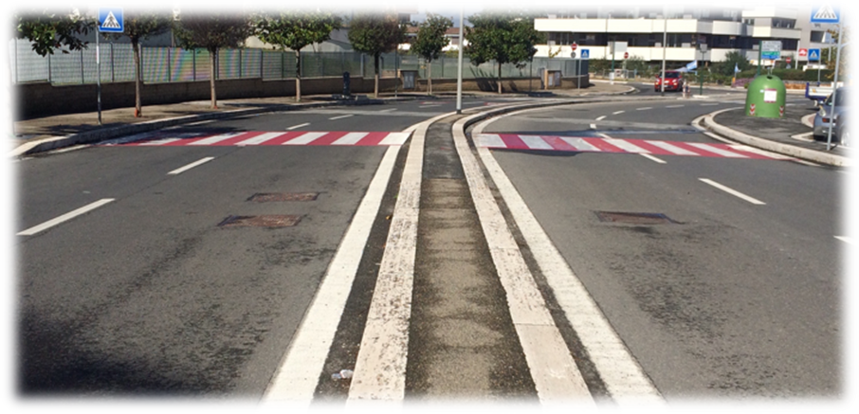
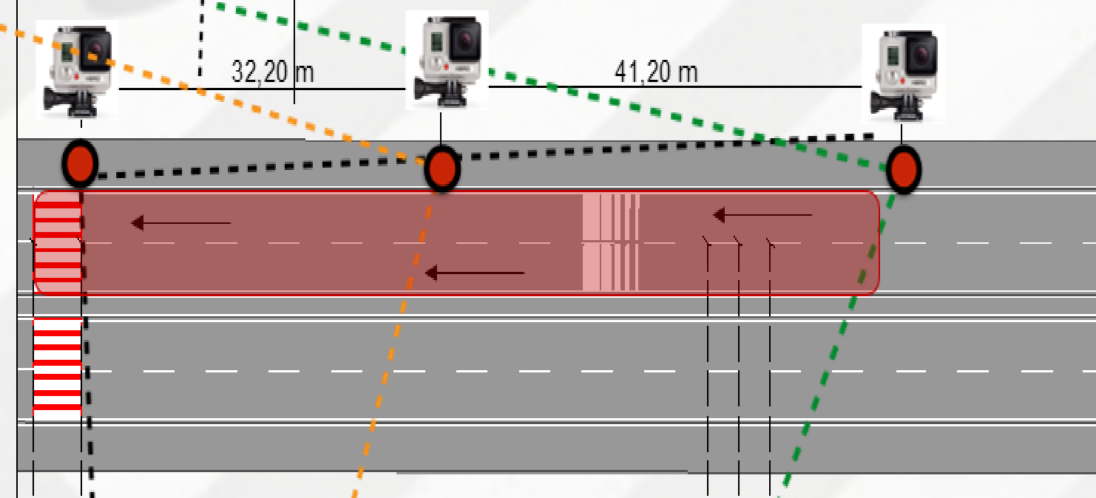
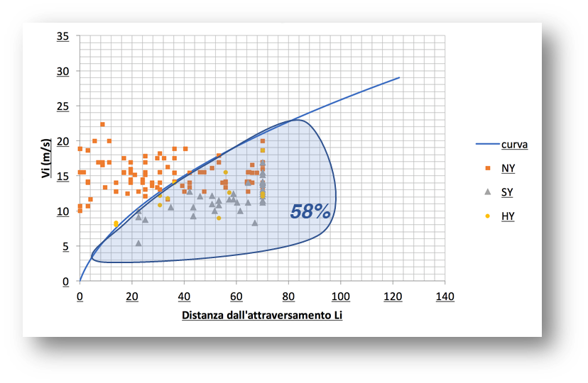
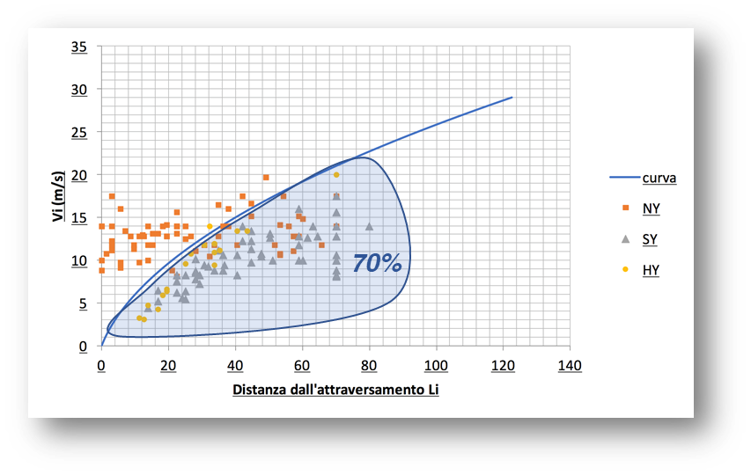
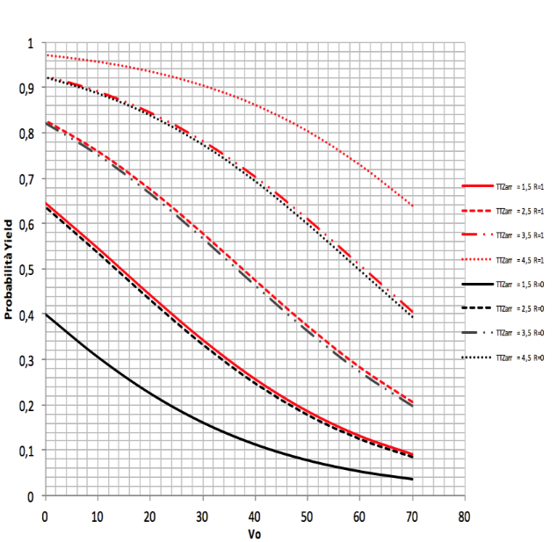
Studi osservazionali
Attraversamenti pedonali
Municipio IX, Torrino-Mezzocammino
Via Gianluigi Bonelli
Modelli previsionali della probabilità di concedere la precedenza
Opportunità di concedere precedenza
Logit(P(Y=1)) = - 0,042* V₀ +0,963* TTZ_{arr} +1,007* red -1,852

Slide 12
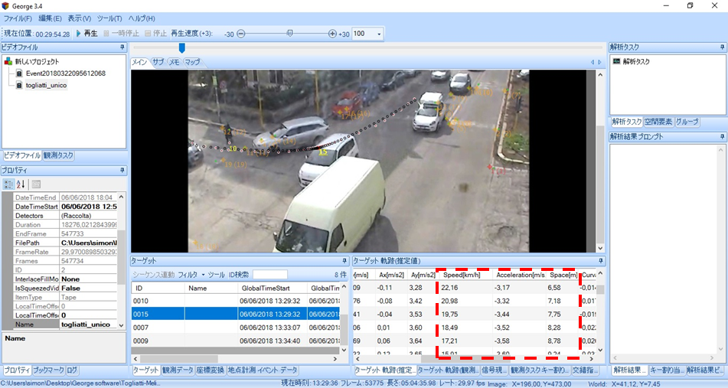
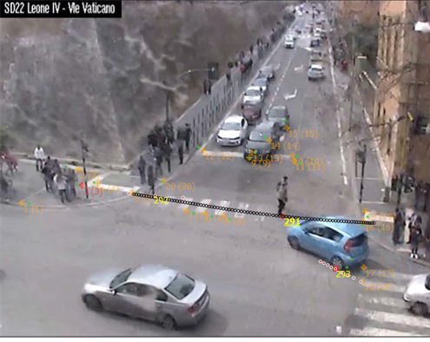
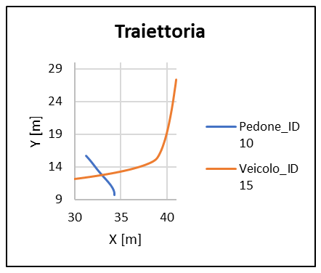
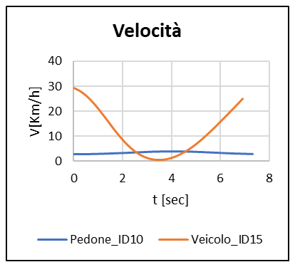
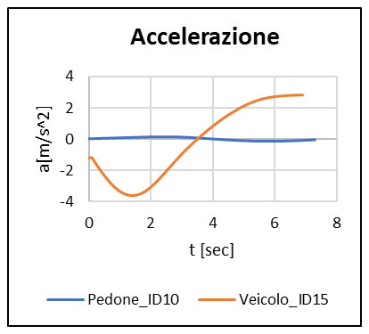
Studi osservazionali
Riprese video fornite dal Comando della Polizia Locale
di Roma Capitale
Due studi pilota
Studio osservazionale per l'analisi delle interazioni driver-pedone alle intersezioni semaforizzate
Studio osservazionale sul comportamento
degli utenti dei veicoli a due ruote
alle intersezioni semaforizzate

Slide 13
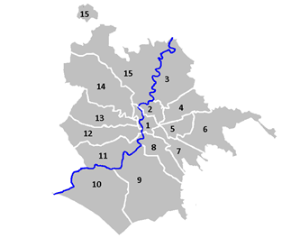
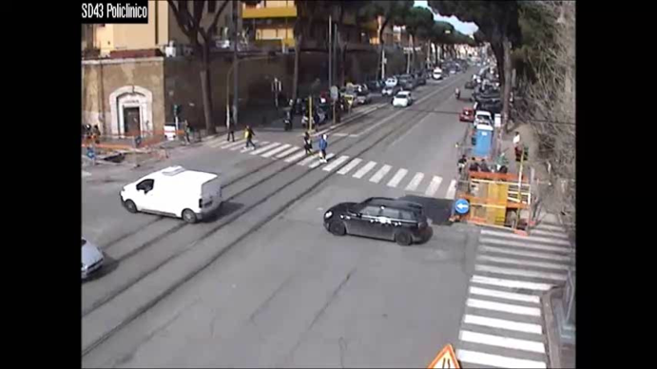
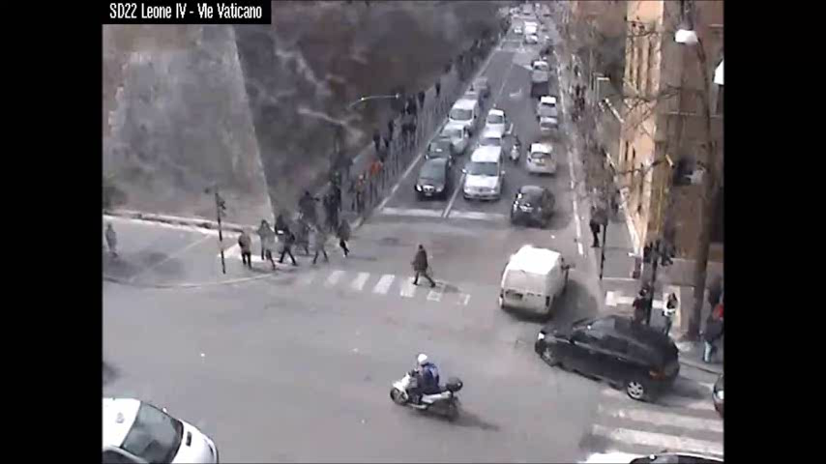
Studi osservazionali
Interazioni driver-pedone alle intersezioni semaforizzate
Via Leone IV – Viale Vaticano
Viale dell’Università – Viale Regina Elena
Via Leone IV – Viale Vaticano
Viale dell’Università – Viale Regina Elena
Viale Palmiro Togliatti – Via dei Meli
Viale Palmiro Togliatti – Via dei Meli
Svolta a sinistra
Svolta a destra

Slide 14
Il contributo di Roma Tre per la sicurezza dell’utenza pedonale
Francesco Bella - Università degli Studi Roma Tre
GRAZIE PER L’ATTENZIONE

